Slide 1
ENERO 24, 2023
FUNDAMENTOS DE NETWORKING

Slide 2

“
IPv4 conectó al mundo,
IPv6 mantendrá a la humanidad conectada”
Ver gráfico de adopción

Slide 3

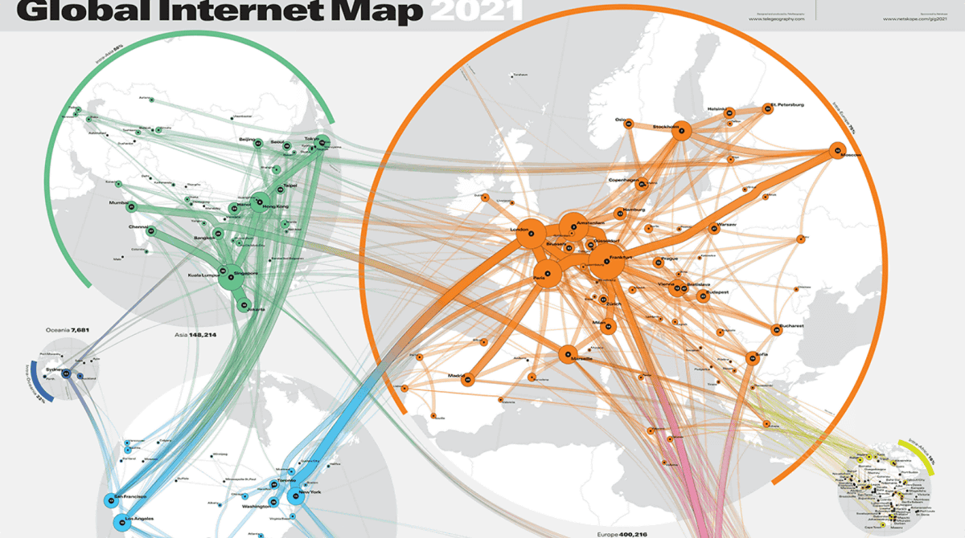

Cómo funciona internet
Red de ruteadores, red global de ruteadores

Slide 4
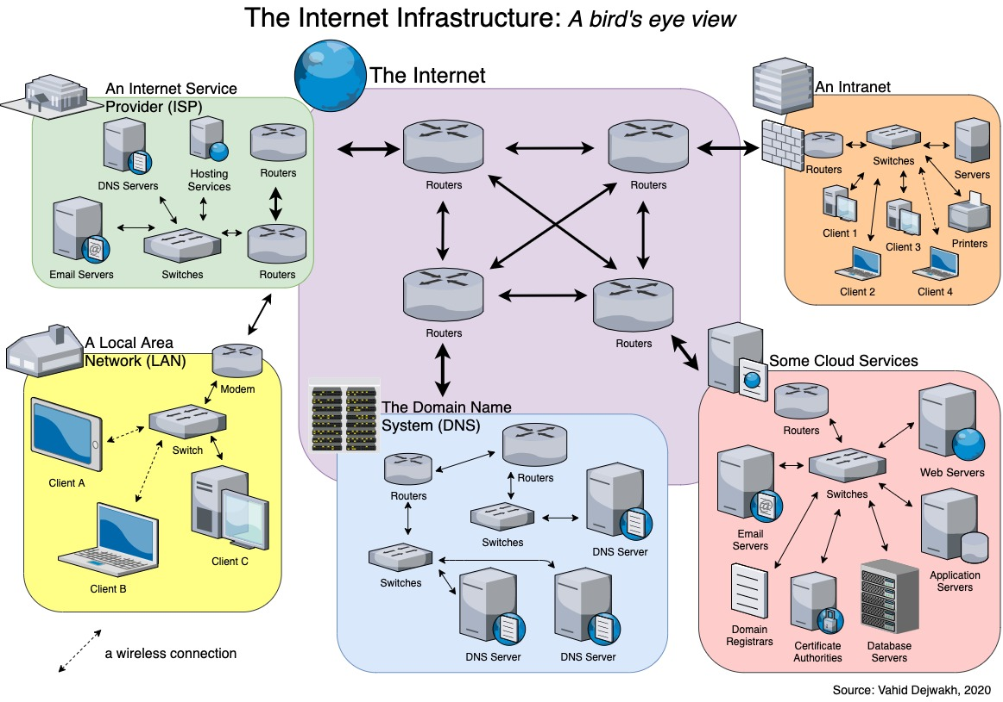
Cómo funciona internet

Slide 5
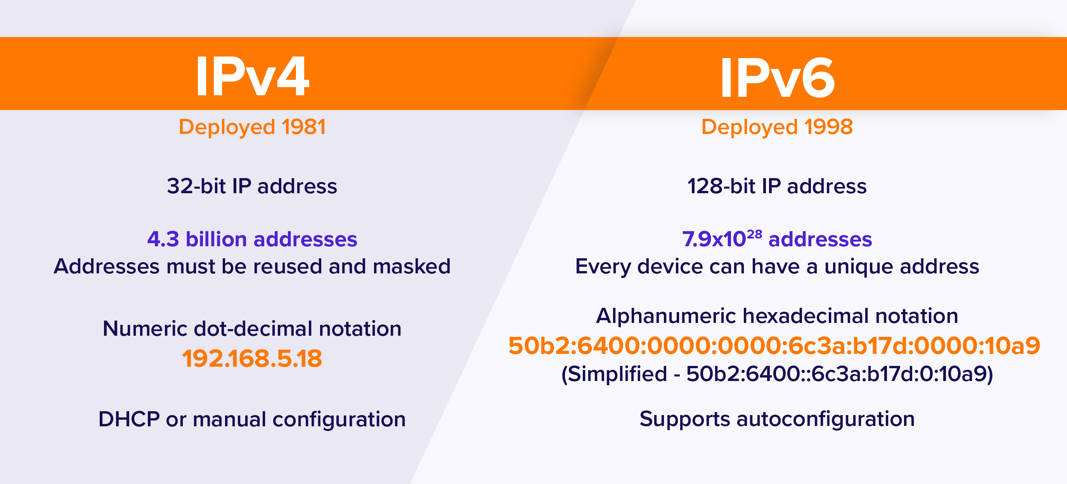
IPv4 vs IPv6
100%
IPv4
NO EXISTEN YA DIRECCIONES IP DISPONIBLES EN EL MUNDO. CADA IP PÚBLICA ES CONSIDERADA UN ACTIVO DIGITAL

Slide 6
Una o dos líneas para el nombre del tema

Slide 7
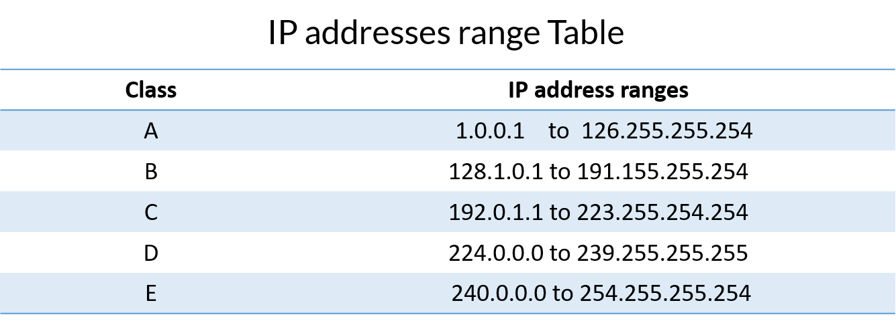
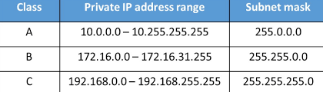
Estructura de IPv4
Se componen de 4 octetos (octeto=8 bits), 32 bits por cada dirección. Con un formato a.b.c.d
Cada dispositivo conectado a una red conlleva un identificador único llamado mac address
Su asignación debe ser proporcionada por un servidor DHCP y no puede duplicarse
Existen direcciones IP públicas y privadas para el trabajo entre redes

Slide 8
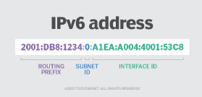
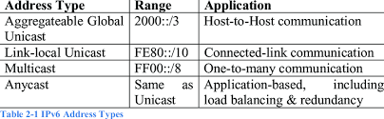
Estructura de IPv6
Estas direcciones de 128bits se agrupan en ocho grupos de 4 dígitos hexadecimales por ejemplo 2801:00f0:0020:0000:0000:0000:0000:café
En el caso de que uno de los grupos de cuatro dígitos éste compuesto por ceros, se puede reducir introduciendo uno sólo.
Si hay 2 o más grupos seguidos con valores de cero se introducirá en su lugar :: por lo que la dirección anterior se puede escribir: 2801:f0:20::cafe

Slide 9
Comparación entre IPv4 e IPv6
IPv4
Edad: 40 años.
Direcciones: 2^32.
Auto asignación: NO, requiere DHCP.
Fragmentación: Si, en Router, etc.
Seguridad: Opcional.
ARP: SI
Múltiples direcciones x interface: No
Escalabilidad: NO
IPv6
Edad: 15 años.
Direcciones: 2^128.
Auto asignación: SI
Fragmentación: sólo en el Host
Seguridad: Nativa
ARP: No, Multidifusión de Vecinos.
Múltiples direcciones x interface: SI
Escalabilidad: SI

Slide 10
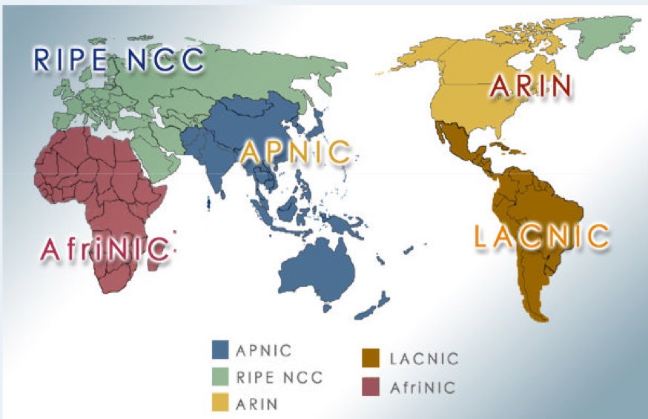
Historia y regulación
El gobierno de los Estados Unidos ordenó el despliegue de IPv6 por todas sus agencias federales en el año 2008.
El 6 de Junio de 2012, The Internet Society (Asociación de internet) organizó el evento World IPv6 Launch Day para promover la transición al sistema IPv6.

Slide 11
8.- Direcciones Especiales
Host Local ::1
Sin dirección ::
IPv6 relacionada IPv4 2801:20::ffff:192.0.2.128
Dirección indefinida ::/128
Ruta Predeterminada ::/0
Direcciones multicast ff00::/12
Teredo 2001::/32
Hash Criptográficos 2001:10::/28
Documentación 2001:db8::/32

Slide 12

Práctica

Slide 13

https://www.wireshark.org/download.html
1. ip.host==IP-address: This filter limits the captured traffic to and from the IP address
2. ip.addr==192.168.0.0/24: This filter captures all traffic on the subnet
3. ip.dst_host==IP-address: Capture packets sent to the specified host
4. tcp.port==53: Capture traffic on port 53 only
5. frame mathes “hola”

Slide 14
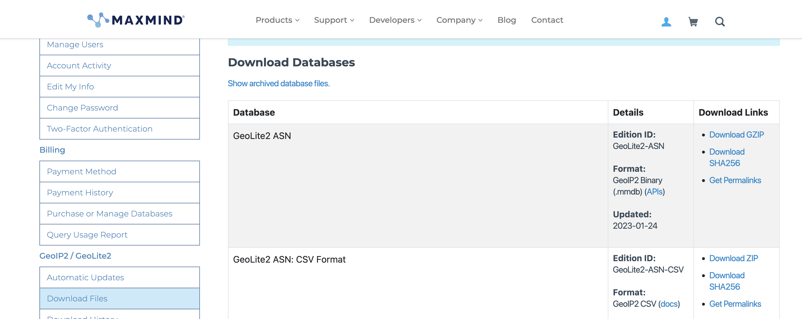

DNS query
https://www.maxmind.com/en/accounts/817216/geoip/downloads
Registrate en: https://www.maxmind.com/en/geolite2/signup?lang=en
Vamos a descargar una BD con la Geo info formato CSV y MMDB
Vamos a integrarlos a WireShark para su análisis
Voala… OJO de donde provienen las direcciones IP

Slide 15
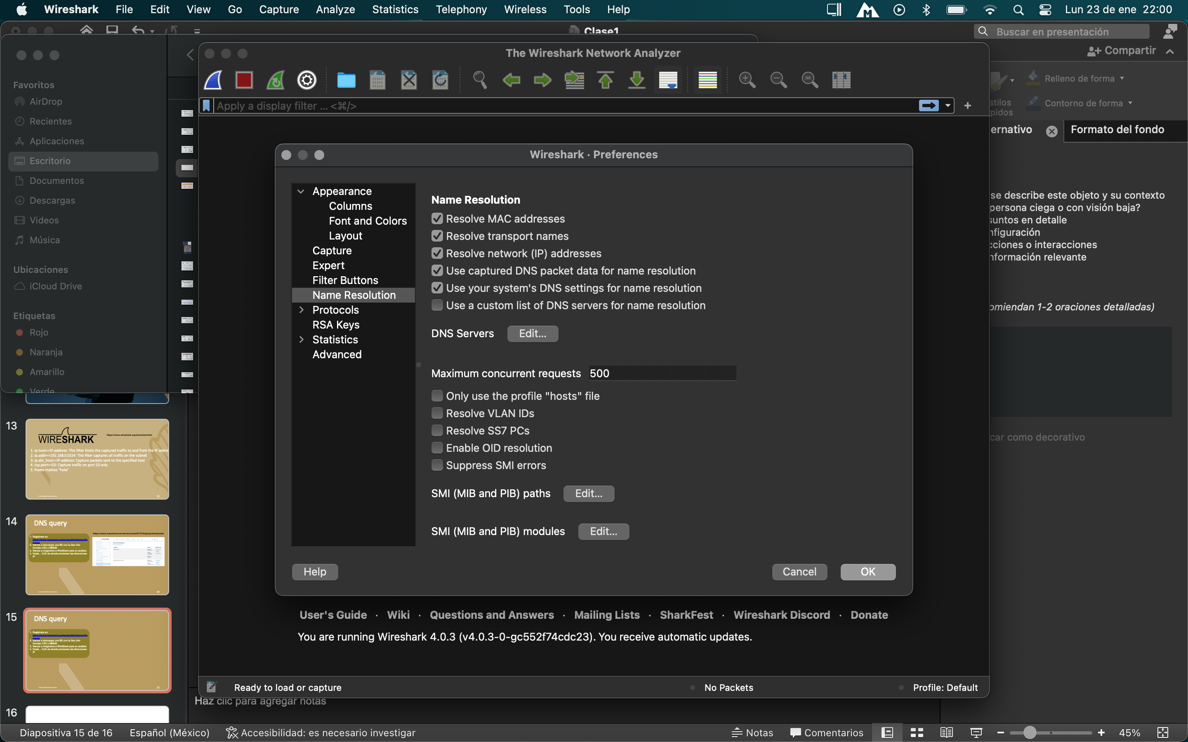
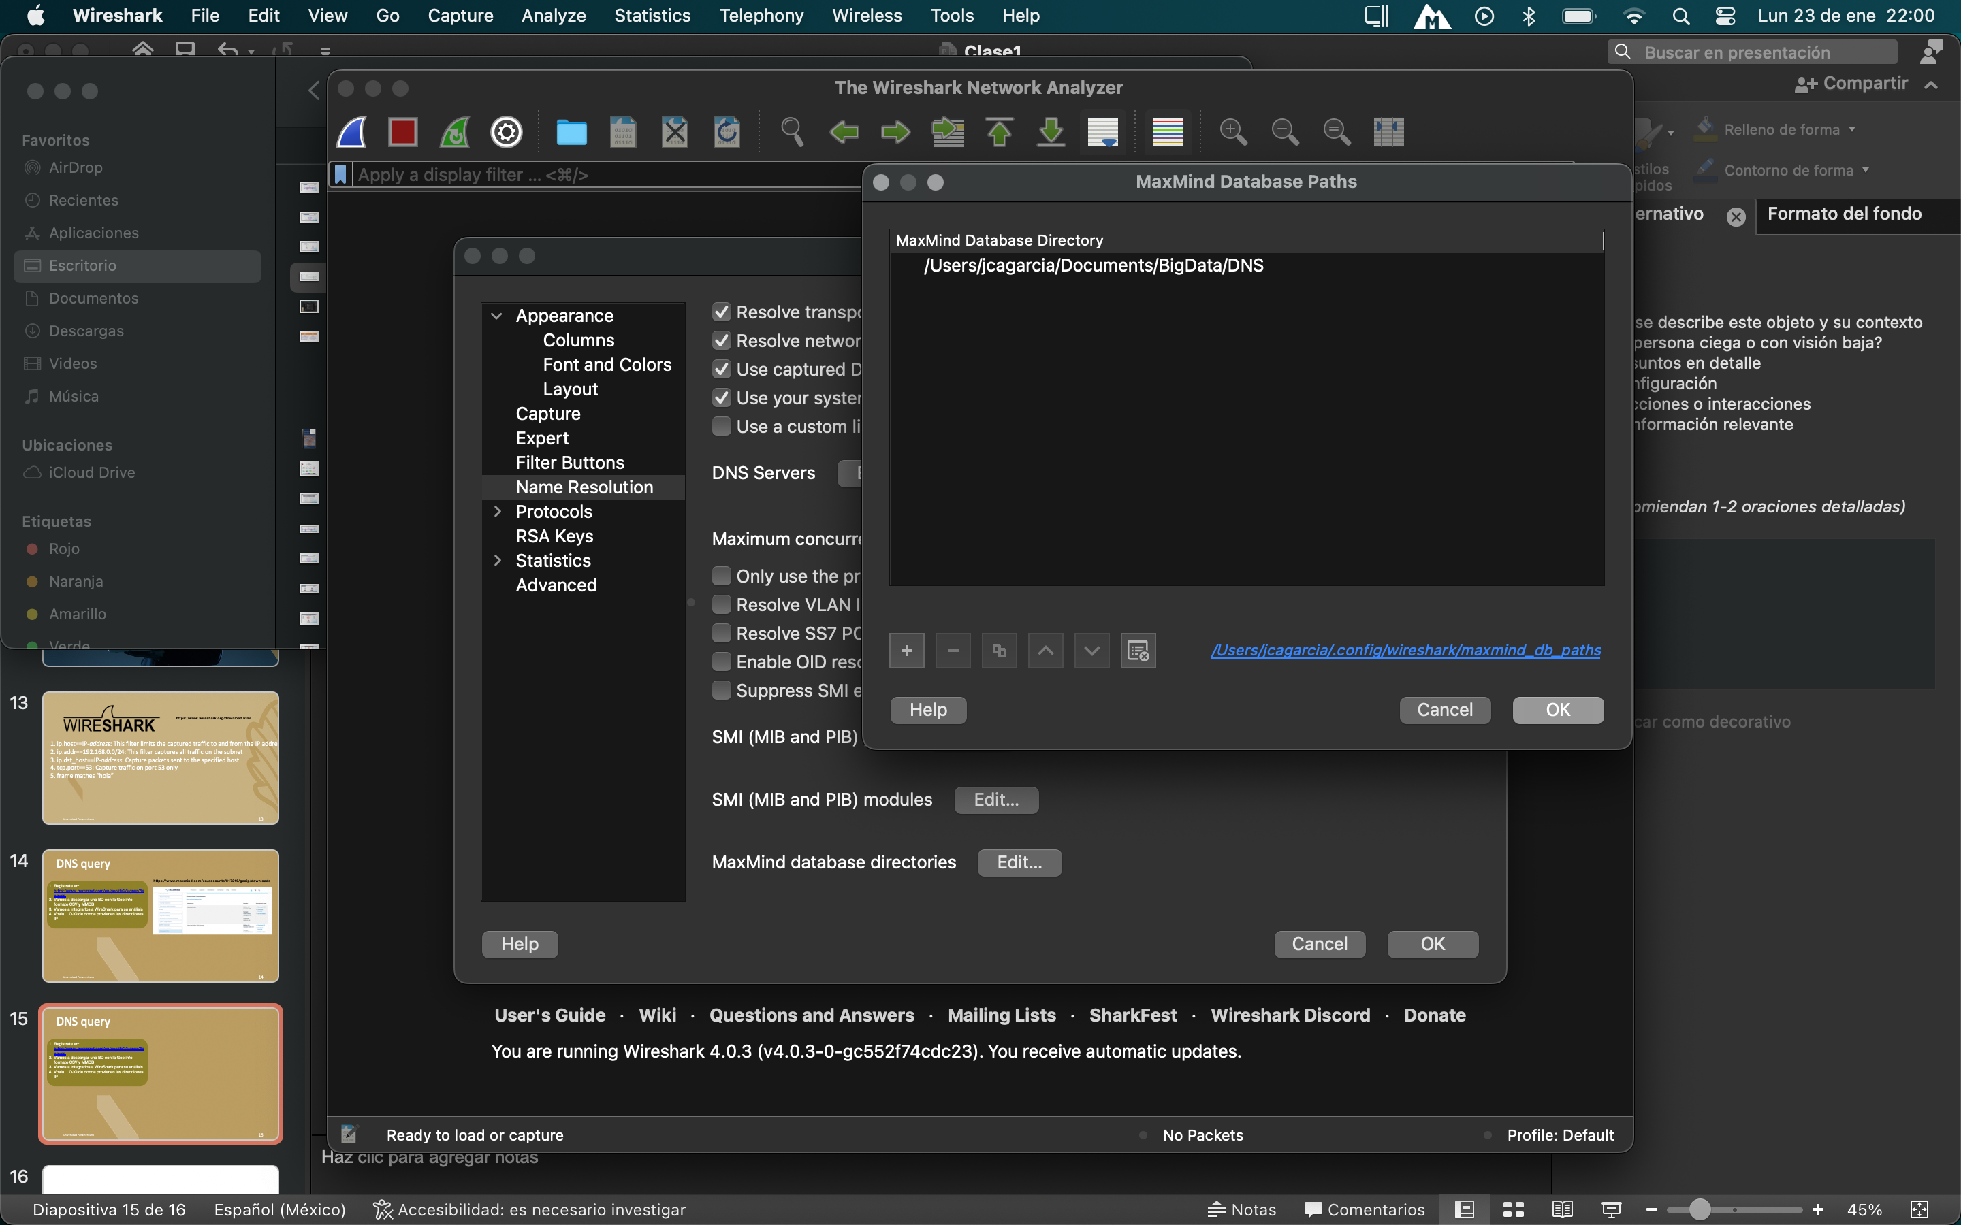
DNS query
Registrate en: https://www.maxmind.com/en/geolite2/signup?lang=en
Vamos a descargar una BD con la Geo info formato CSV y MMDB
Vamos a integrarlos a WireShark para su análisis
Voala… OJO de donde provienen las direcciones IP

Slide 16
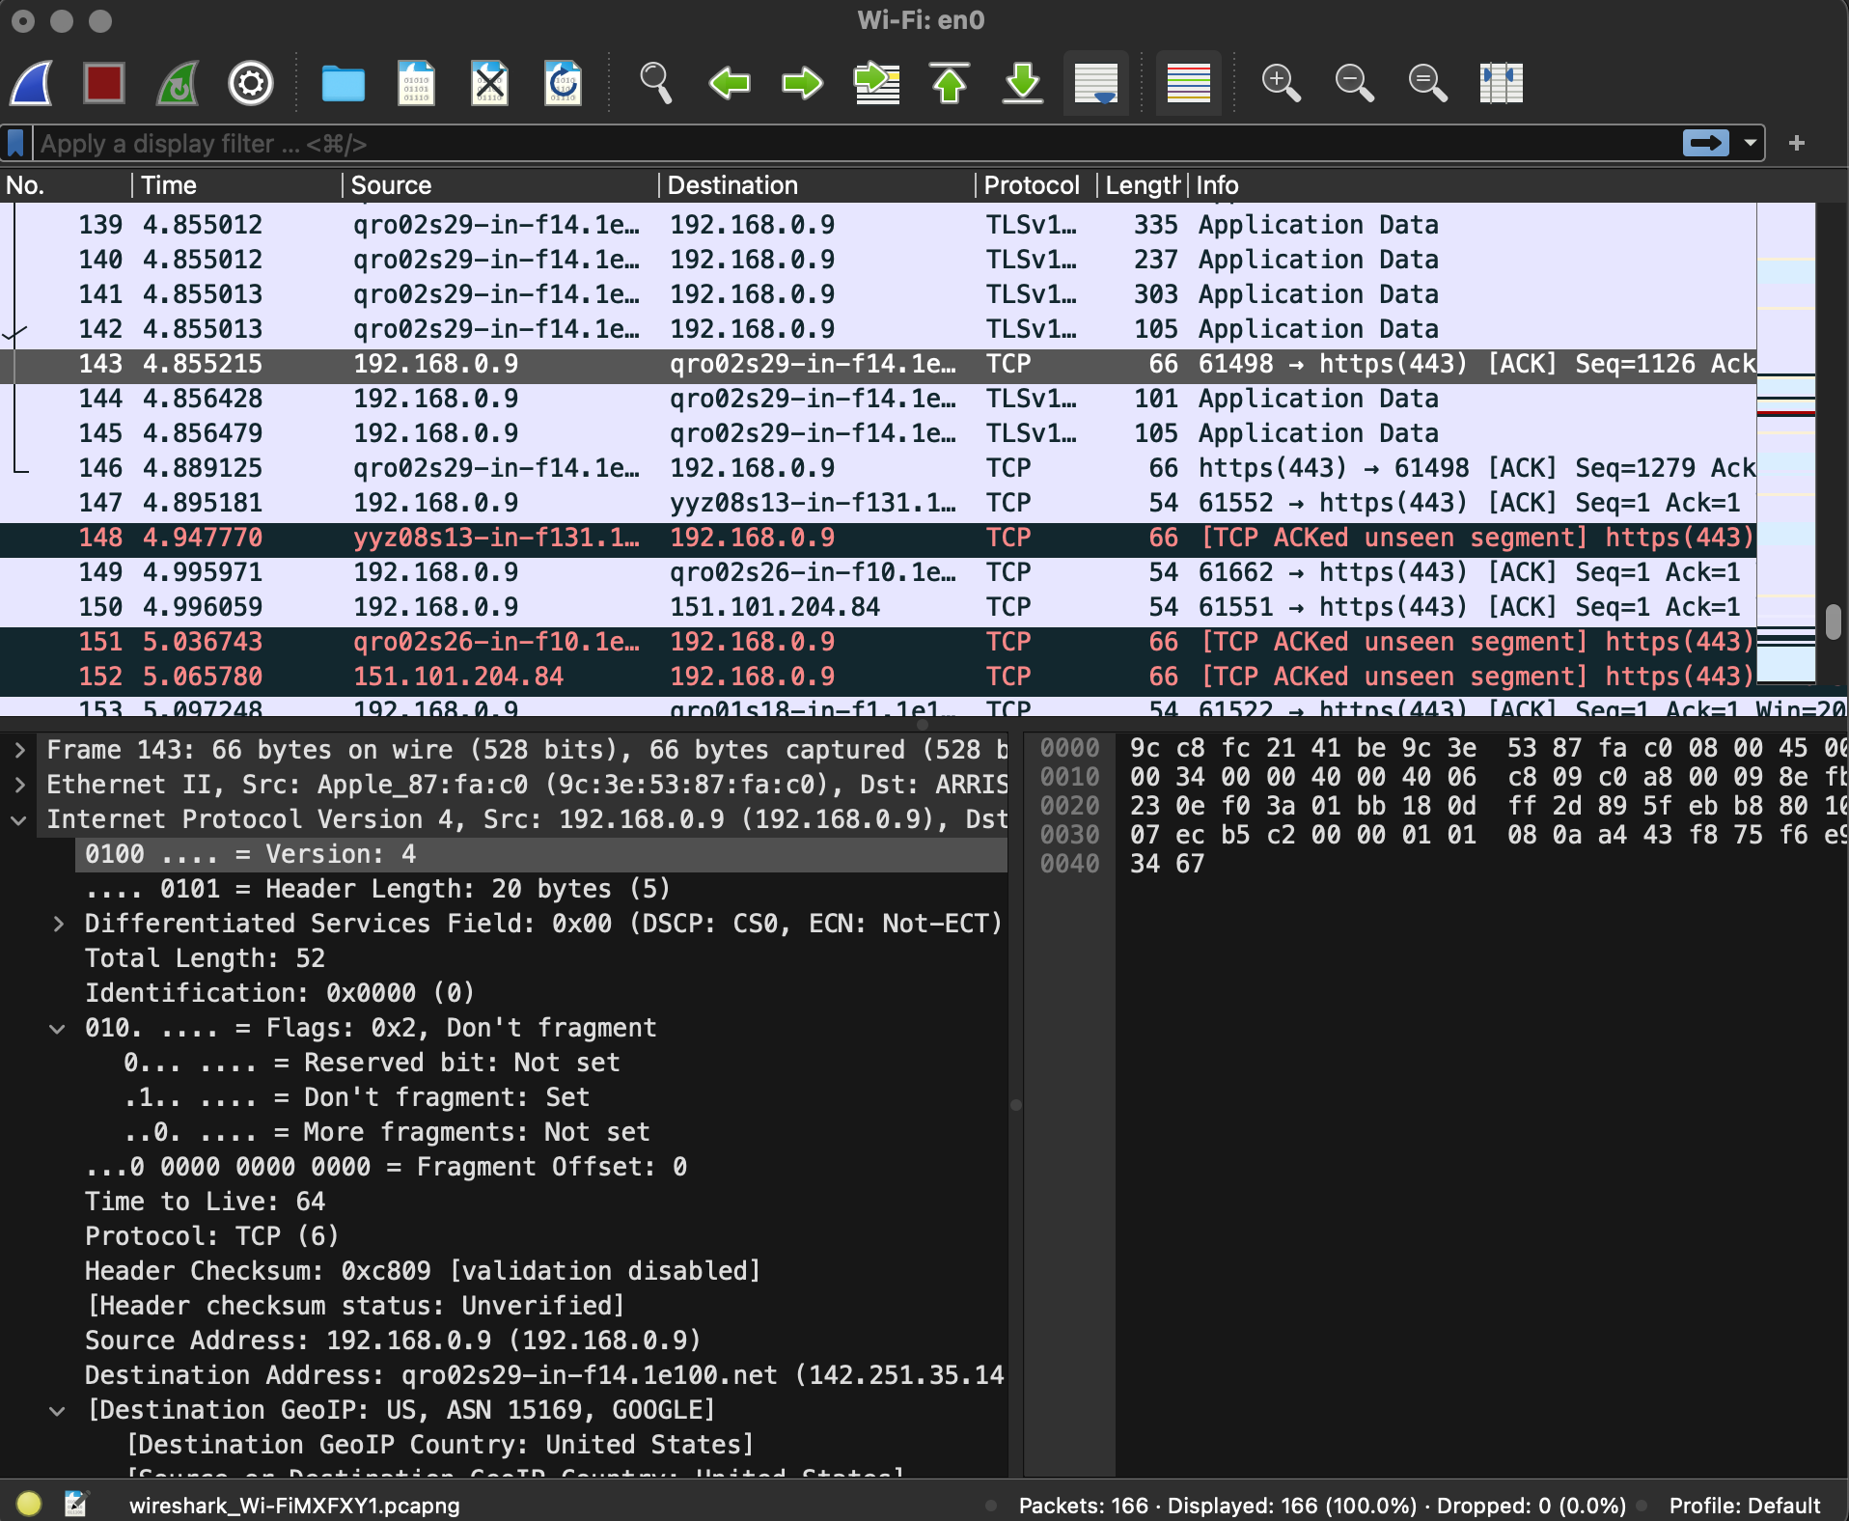
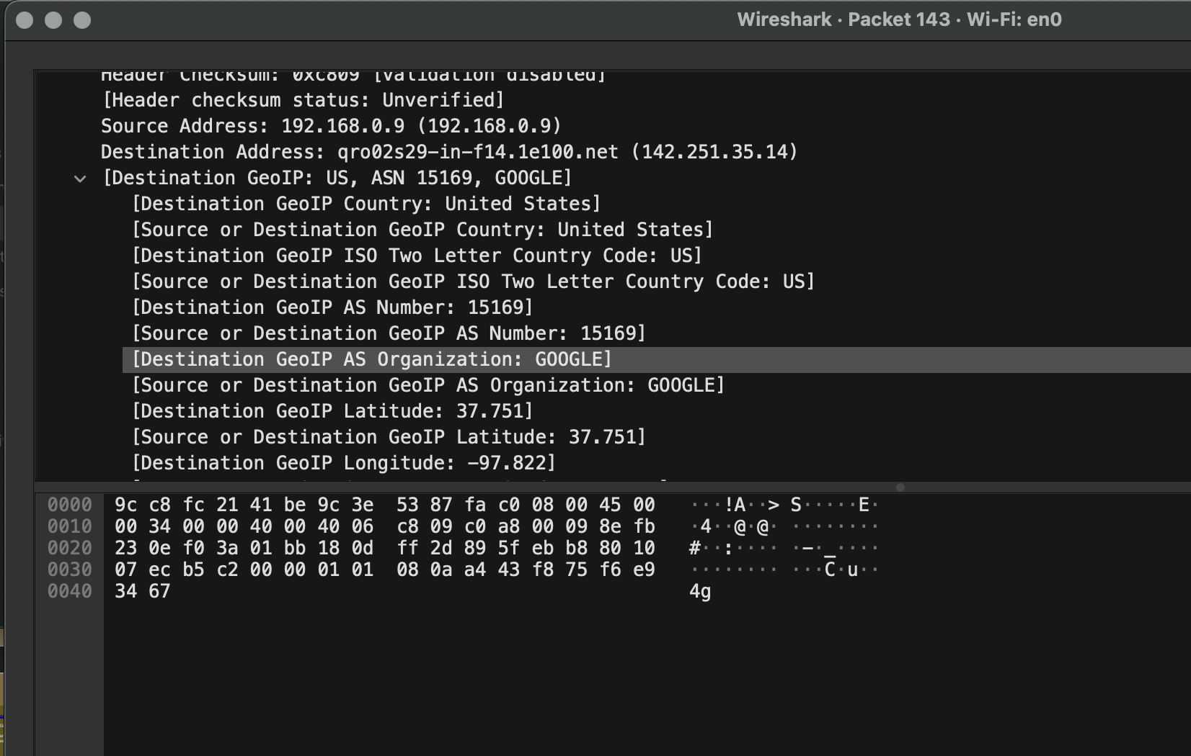
DNS query
Registrate en: https://www.maxmind.com/en/geolite2/signup?lang=en
Vamos a descargar una BD con la Geo info formato CSV y MMDB
Vamos a integrarlos a WireShark para su análisis
Voala… OJO de donde provienen las direcciones IP

